Slide 1


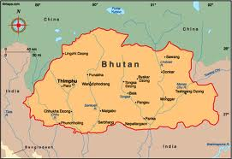
Bhután
D.Maďoran

Slide 2
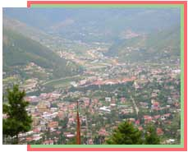
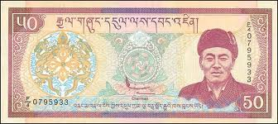
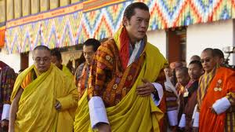
Údaje
Rozloha:47 000 km²
Počet obyv.:680 000
Hl. mesto:Thimpu
Mena:ngultrum (BTN)
Jazyky:dzongkha
Forma vlády. konštitučná monarchia
Hlava štátu:Džigme Wangčchuk ml.

Slide 3
Dejiny
Historici sa domnievajú, že zhruba od 9. storočia územie postupne osídľovali kmene, ktoré prichádzali z Tibetu.
V 11. storočí tu vytvorili vlastný štát.
V 17. storočí sa Bhután stal kniežatstvom, ktoré bolo závislé od Tibetu, neskôr ho ovládli Číňania.
V roku 1772 sa rozhorel spor s Východoindickou spoločnosťou, ktorý, aj keď bol v roku 1777 uzatvorený mier, viedol k vyvlastneniu 18 údolí (v roku 1865) a hlavných dopravných ciest.
Roku 1910 sa Bhután stal britským protektorátom.
V roku 1949 kontrolu nad zahraničnou a obrannou politikou krajiny prevzala India.
Otroctvo v Bhutáne bolo zrušené až v roku 1956.
Od roku 1971 je Bhután členom OSN.
V krajine je zakázaná činnosť politických strán, jediná bhutánska politická strana Bhutánsky národný kongres sídli v exile v Indii.
V rokoch 1990 – 1999 tu platil zákaz sledovania zahraničných televíznych staníc.
Až v roku 2000 bol sprístupnený internet.
Od roku 2004 je v krajine zakázaný predaj tabaku a fajčenie na verejnosti.

Slide 4
Poloha
Bhután je typickým príkladom hornatej krajiny. Skoro 50% rozlohy sa nachádza v nadmorskej výške nad 3000 m n. m.
Najvyššou horou tejto malej krajiny je Kulagangri (7 554 m).
Vo výškach nad 4 500 m n. m. leží trvalo sneh a vyskytujú sa tu horské ľadovce.
Riečna sieť je dosť rozvinutá, najdôležitejšími riekami sú Amo, Kuri, Manas a Sankosh (najdlhšia rieka 190km). Lesy pokrývajú viac ako 55% rozlohy krajiny.
V južnej časti sú monzúnové lesy, vo vyšších polohách sú zmiešané lesy, zložené z borovíc, jedlí a dubov.
V lesoch nachádza svoj domov veľa cicavcov, ako tigre, slony a jaky.

Slide 5
Podnebie
Na väčšine územia prevláda chladné a suché vysokohorské podnebie, na juhu ale prevláda subtropické podnebie vlhkého monzúnového typu.
Obdobie dažďov trvá od apríla či mája do septembra až októbra. Priemerne v Bhutáne ročne spadne 1 500 až 3 000 mm zrážok.
V hlavnom meste Thimphu je priemerná teplota v januári 0 °C a úhrn zrážok 15 mm, v júli potom 15 °C a 373 mm.

Slide 6
Hospodárstvo
Bhután patrí k najchudobnejším krajinám sveta.
Poľnohospodárstvo zamestnáva 93 % Bhutáncov v produktívnom veku, ale orná pôda zaberá iba 8% rozlohy štátu, pastviny potom ďalších 6%.
Túto situáciu navyše komplikuje stále pretrvávajúci feudálny systém, majiteľmi väčšiny tejto pôdy sú lamaistické kláštory a veľkostatkári.
Pestuje sa hlavne ryža, pšenica, jačmeň, proso, kukurica, zemiaky,juta, pohánka, bavlna, strukoviny a tabak.
Na juhu sa rozvíja sadárstvo. Kočovníci pasú kone, ovce, jaky, muly a kozy, ďalej sa chovajú ošípané a dobytok. Celkom rozvinuté je lesníctvo. Ťaží sa hlavne teakové drevo.
V Bhutáne sa ťaží čierne uhlie, vápenec, mramor, sadrovec a grafit.
Iba v 70. rokoch tu vznikali prvé priemyselné závody: textilné, spracúvajúce ovocie, vodné elektrárne, cementárne, zápalkárne a píly.
Dlhú tradíciu tu majú umelecké remeslá ako tkáčstvo, rezbárstvo, výroba ručných zbraní a kovových predmetov.
Zatiaľ malú, ale stále významnejšiu úlohu hrá cestovný ruch.
Hranice boli pre cudzincov otvorené až v roku 1974.
Značné príjmy do štátnej pokladnice prináša vývoz elektrickej energie doIndie.
Ale aj tak je Bhutánske hospodárstvo dosť závislé na zahraničnej pomoci.

Slide 7
To je všetko....

